Slide 1
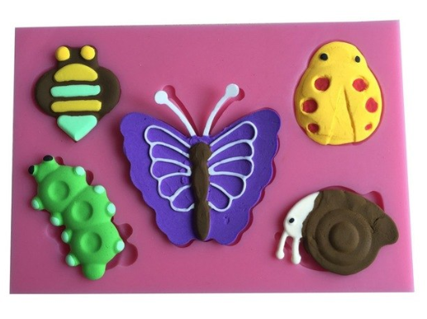

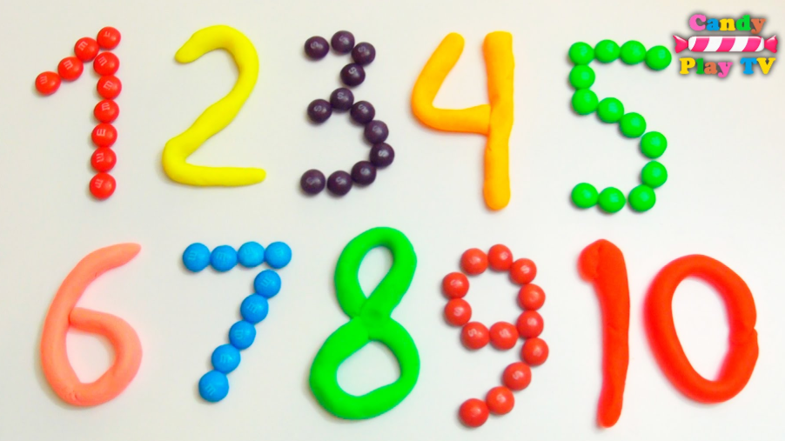


Aula 15 Goodies*
* Goodies related to animals, plants and numbers…

Slide 2


Slide 3

https://swirlstats.com/
install.packages("swirl")
library("swirl")
swirl()
Não é todos os dias que aprendo sobre um recurso novo em R – obrigado Marcos!

Slide 4
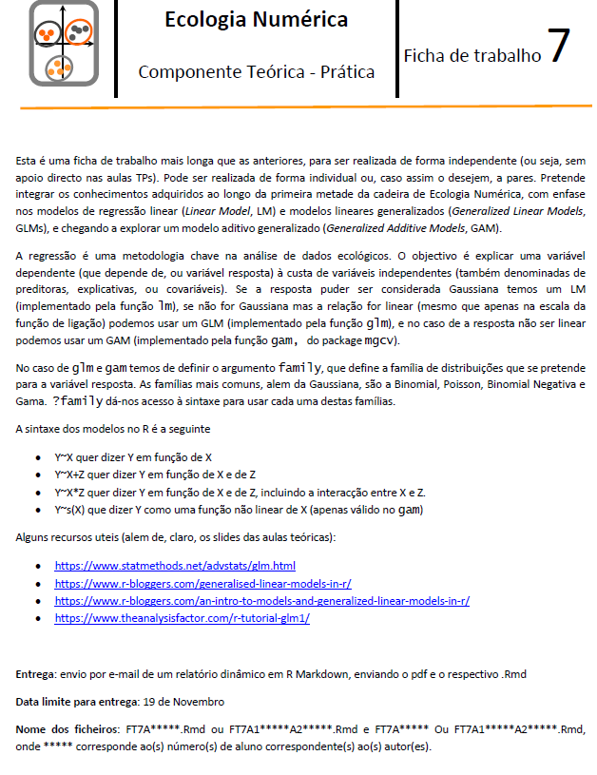
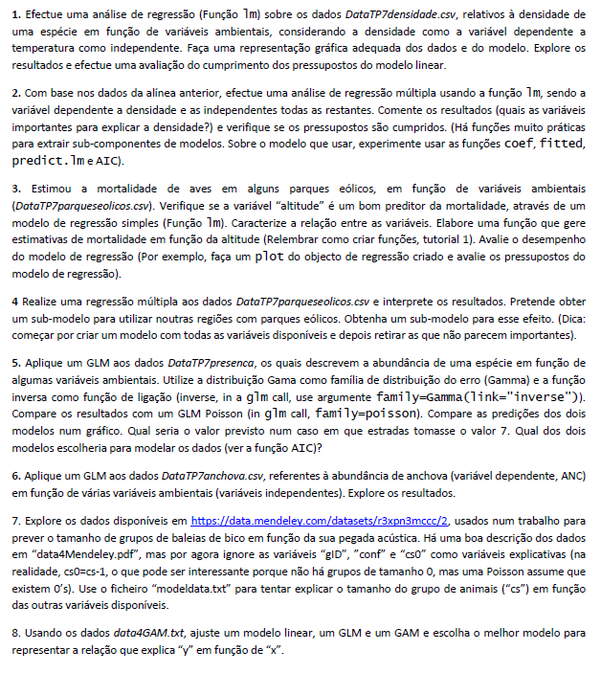
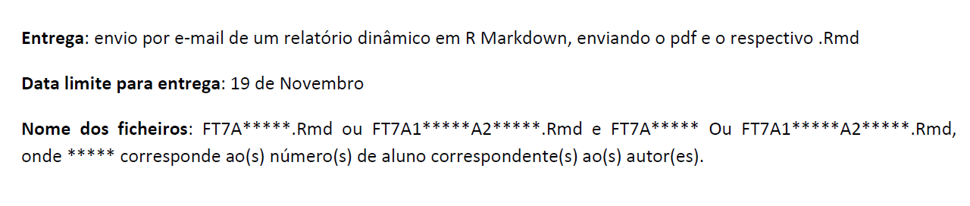

Slide 5

Aulas extra: 14 Novembro, 10:00-12:00 e 16 Novembro, 10:00-11:00 e 12:00-14:00

Slide 6
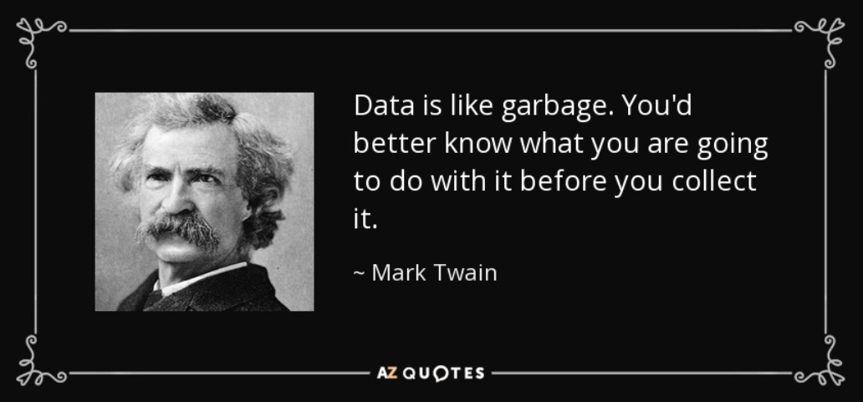
Ecologia Numérica - Aula Teórica 15 – 05-11-2018
https://www.azquotes.com/quote/660697

Slide 7
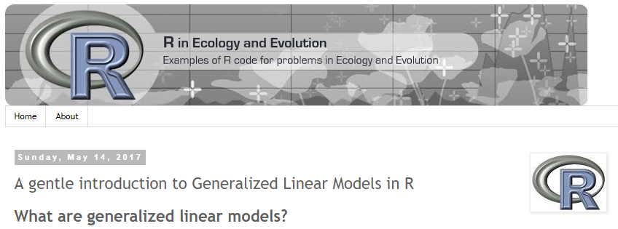
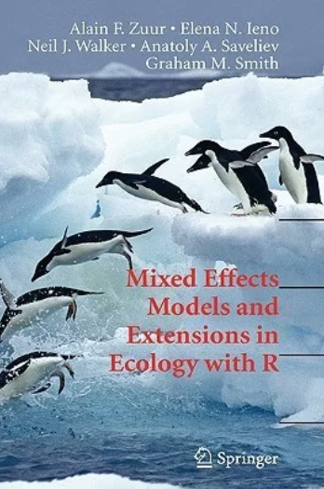
4 slides repetidos do fim da ultima aula!
Generalized Linear Models
http://r-eco-evo.blogspot.com/2017/05/generalized-linear-models.html
http://spatialecology.weebly.com/r-code--data/category/glm

Slide 8
regressão e MLG
GLM (generalized linear models)
Generalização do modelo linear, pela capacidade de integrar distribuições dos erros não normais
O incumprimento dos pressupostos do modelo linear simples é extremamente frequente pelo que os GLM são de extrema utilidade

Slide 9
regressão e MLG
GLM (generalized linear models)
Um GLM tem 3 elementos principais:
Distribuição de probabilidade (da família exponencial)
Preditor linear
Função de ligação (link function)

Slide 10
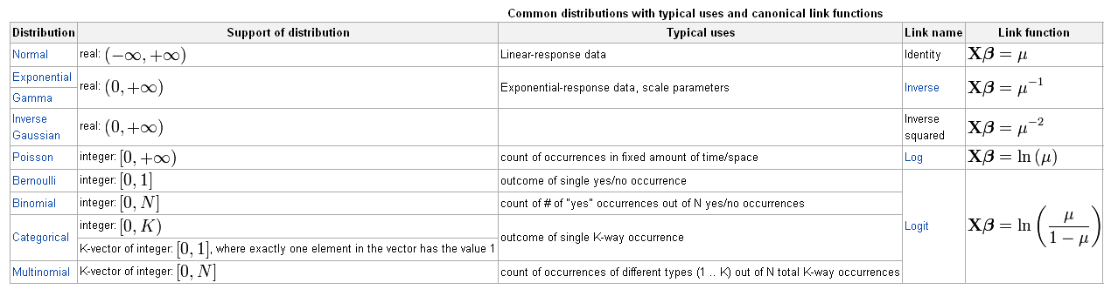
regressão e MLG
GLM (generalized linear models)

Slide 11
regressão e MLG
Desenvolvimento de um GLM
A sequência de procedimentos para a implementação de um GLM é, em geral, a seguinte:
  Análise e selecção de variáveis candidatas;
  Escolha de um modelo base (e.g. lm, ou glm com indicação da distribuição do erro e função de ligação)
  Avaliação do modelo e geração de sub-modelos
  Comparação dos sub-modelos
  Selecção do modelo final
  Validação e/ou aplicação

Slide 12
Como escolher a familia de distribuições a usar num GLM (ou GAM): tem a ver com o tipo de dados, em particular com os valores que a variável resposta pode tomar.
Dados Continuos: Gaussiana
Dados Continuos apenas positivos ou com variancia crescente: Gamma
Dados de contagens: Poisson
Dados de contagens com variância maior que a media: Binomial Negativa
Dados de presença/ausencia: Binomial
Contagens com variancia menor que a media (raro): Binomial
Numero de sucessos en n provas: Binomial
Existem ainda outras familias mais gerais, como a Quasi-Poisson e Quasi-Binomial, ou a distribuição de Tweedie.
Ver Hoef, J. M. & Boveng, P. L. 2007 Quasi-poisson vs. negative binomial regression: how should we model overdispersed count data? Ecology 88: 2766-2772

Slide 13
regressão e MLG
Genericamente, os vários modelos produzidos podem ser comparados com base nas seguintes ferramentas:
Vantagens
Desvantagens
Testes da qualidade do ajustamento
Goodness-of-fi, R², Deviance
Representa a variância explicada
Muito influenciados pela parametrização (sub ou sobre)
Testes de hipóteses
Estrutura hierárquica
Robustez e potência reduzidas
Teoria da informação
AIC, BIC
Compromisso ajustamento / complexidade
Muito genérica
Validação cruzada
(Cross-validation)
Avalia a qualidade preditiva
Computacionalmente intensiva
Por exemplo leave-one-out cross validation: para cada observação (1)retiramos essa observação, (2) re-ajustamos o modelo e (3) prevemos a observação que ficou de fora (4) somamos os erros de predição

Slide 14
O conceito de máxima verosimilhança
Maximum likelihood estimator (MLE)
Dado um modelo, podemos calcular a probabilidade dos dados P(X|modelo,θ)
Dados um modelo e os dados, podemos avaliar quais os valores dos parâmetros mais prováveis: P(θ|dados,modelo) - são os estimadores de máxima verosimilhança (MLE)
Na realidade, por trás de muito daquilo que fazemos em estatística estão estimadores de máxima verosimilhança!
Os estimadores dos minimos quadrados do a (ordenada naorigem) e do b (declive da reta) são MLE!
A média amostral, o estimador da média numa Gaussiana ou numa Poisson é um MLE
O estimador do desvio padrão é um MLE (corrigido!)
etc…
Para qualquer modelo (dos que vocês conhecem) existe por trás uma verosimilhança!

Slide 15
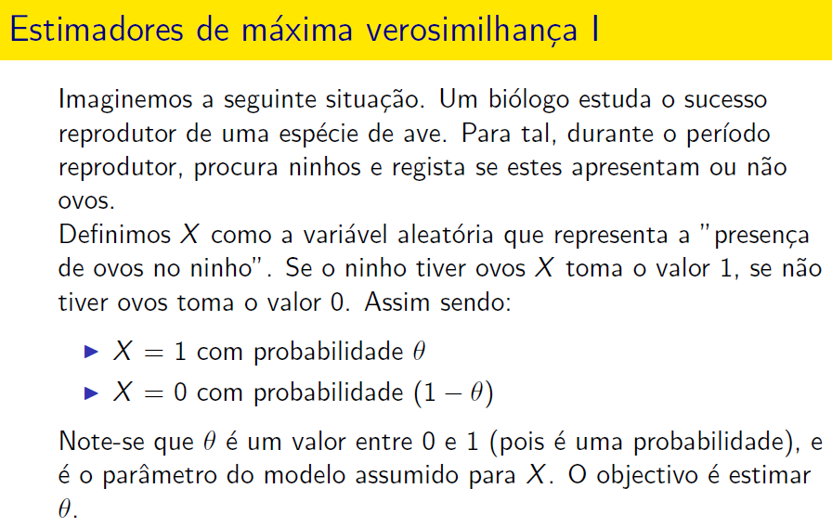

Slide 16
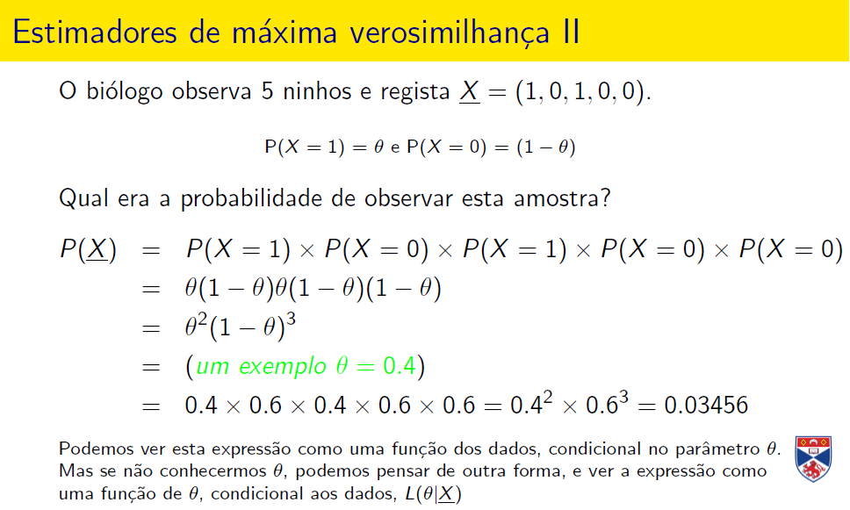

Slide 17
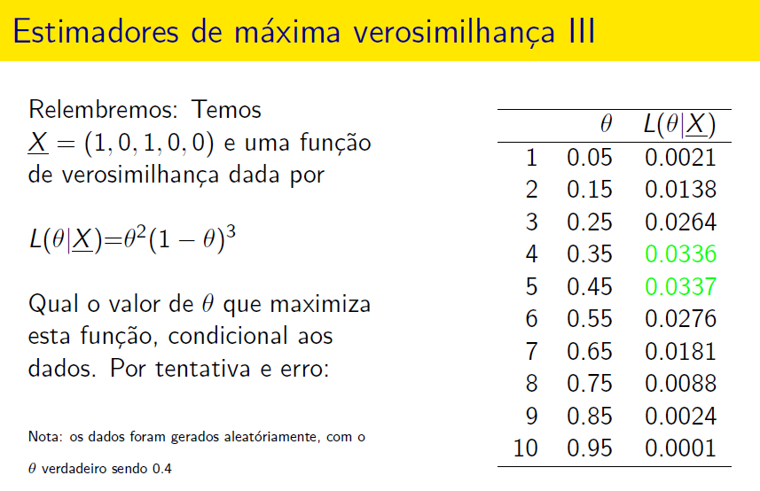

Slide 18
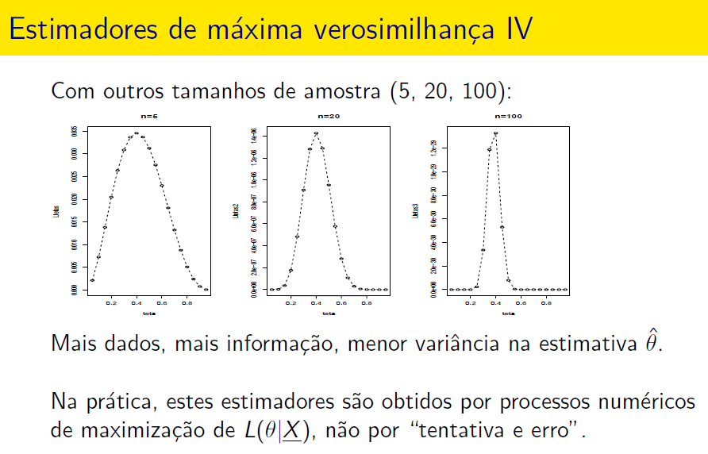

Slide 19
regressão e MLG
A deviance ... (em PT desviância…)
D =-2(LL proposed model – LL saturated model)
=2(LL saturated model -LL proposed model )
é a diferença das razões log-verosimilhança (ou log-likelihood, LL) de um modelo comparativamente ao modelo sobre-parametrizado (modelo saturado, i.e. com tantos parâmetros como observações!).
Esta diferença reflecte a qualidade do ajustamento.
Nos GLM é frequente comparar a deviance residual com a deviance do modelo.

Slide 20
regressão e MLG
Null Deviance = 2(LL(Saturated Model) - LL(Null Model))
df = df_Sat - df_Null
Residual Deviance = 2(LL(Saturated Model) - LL(Proposed Model))
df = df_Sat - df_Res
Saturated Model – modelo que considera que cada observação dos dados tem o seu parâmetro próprio (modelo com n parâmetros).
Null Model – considera apenas um parâmetro para todas as observações (modelo com 1 parâmetro, i.e. uma média global).
Proposed Model – tipicamente, considera p parâmetros mais um termo relativo à intercepção, ou seja p+1 parâmetros.

Slide 21
regressão e MLG
Null Deviance = 2(LL(Saturated Model) - LL(Null Model))
Se a Null Deviance for pequena, significa que um modelo com apenas 1 parâmetro explica bem os dados.
Se a Residual Deviance for pequena significa que o modelo proposto explica bem os dados.
A diferença entre deviances é em geral testada através de uma estatística de teste que segue uma distribuição qui-quadrado.
(Null Deviance - Residual Deviance) tem distribuição qui-quadrado com p graus de liberdade.
Residual Deviance = 2(LL(Saturated Model) - LL(Proposed Model))

Slide 22
regressão e MLG
AIC - Akaike information criterion
É uma medida da qualidade relativa (i.e. da parcimónia) do ajustamento de um modelo estatístico a um determinado conjunto de dados.
Uma parte penalisa a complexidade, a outra valorisa o ajustamento
Constitui uma ferramenta para a seleção de modelos (model selection).
O AIC baseia-se na teoria da informação – fornece uma estimativa relativa da quantidade de informação perdida quando um determinado modelo é usado.
O AIC não dá uma medida absoluta da qualidade do modelo e por isso apenas serve para a comparação entre modelos – não diz nada sobre se o melhor é bom!
AIC= 2k - 2LL (k=número de parâmetros, LL log likelihood)
Aho et al. 2014 Model selection for ecologists: the worldviews of AIC and BIC Ecology 95: 631-636

Slide 23
regressão e MLG
Há diversas metodologias de seleção de modelos.
Frequentemente, os modelos podem ter um número muito elevado de termos, devido às interações entre variáveis explicativas.
As metodologias mais utilizadas são procedimentos iterativos de avaliação multi-etápica, com base em critérios como o AIC ou indicadores equivalentes, uma vez que outros (e.g. R², deviance) são extremamente sensíveis em relação ao número de parâmetros e ao número de observações.

Slide 24
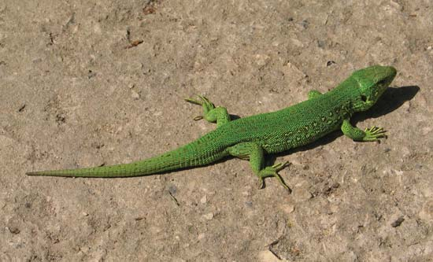
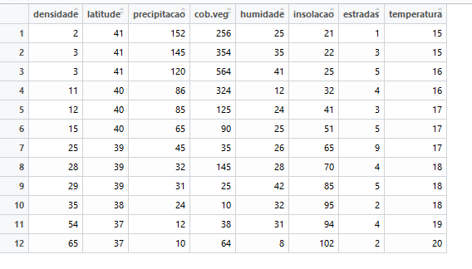
regressão e MLG
Variável resposta, ou dependente, que tentamos explicar à custa das variáveis independentes

Slide 25
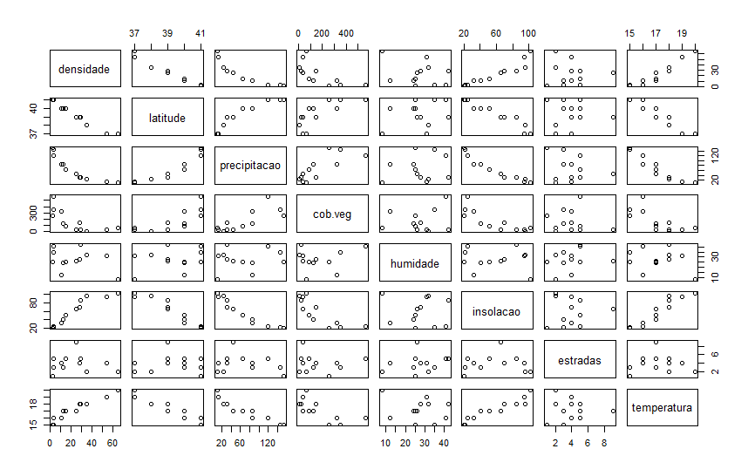
regressão e MLG
Antes de começar qualquer exercicio de modelação, explorar as relações entre as variáveis

Slide 26
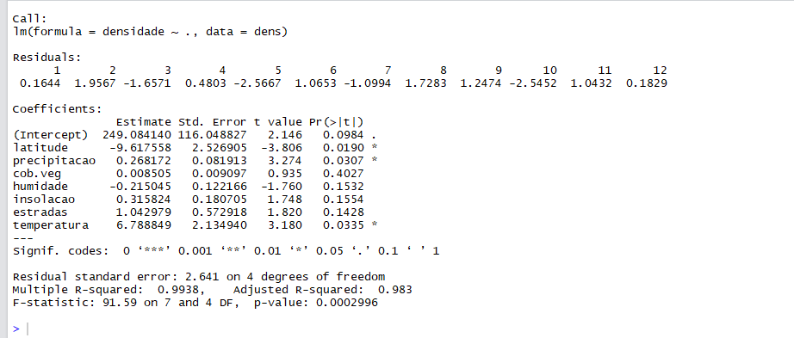
regressão e MLG
A multiple regression model
a densidade em função de todas as outras variáveis
Variáveis cujo coeficiente é significativamentediferente de 0, ou seja, que influenciam a resposta

Slide 27
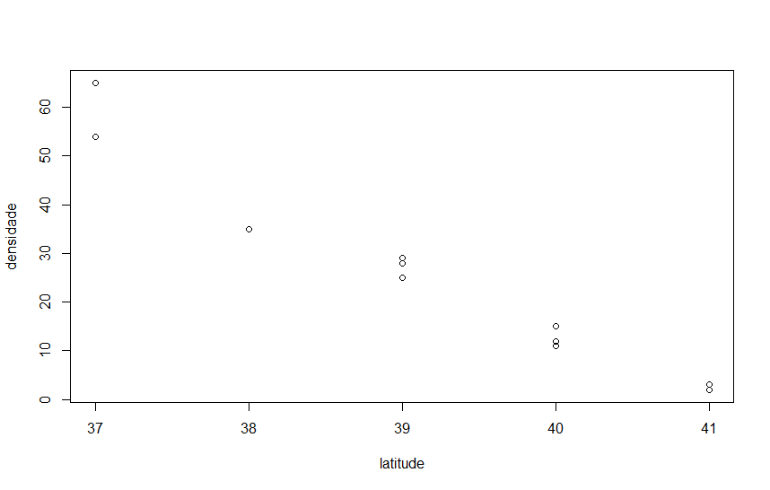
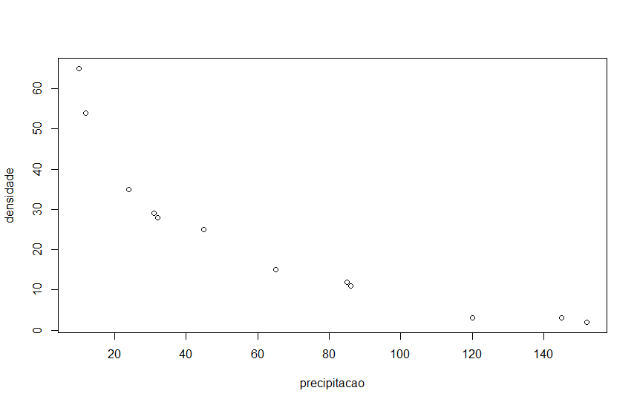
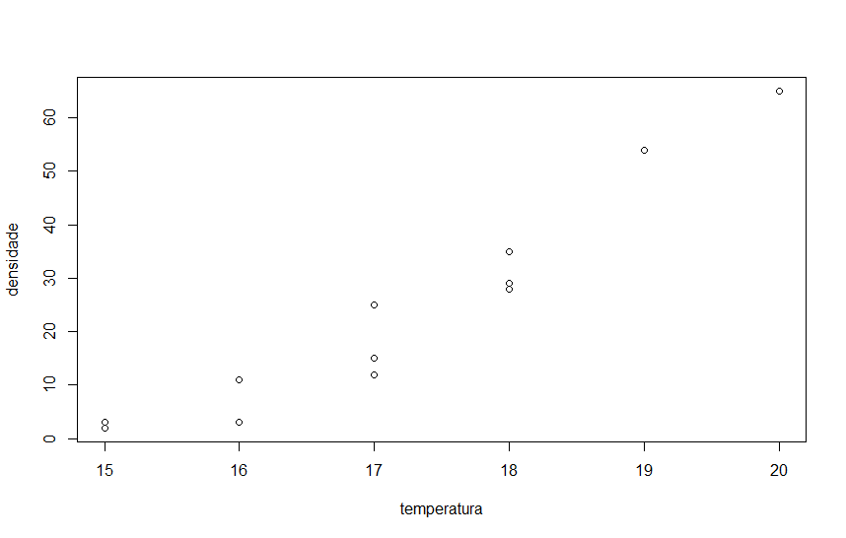
regressão e MLG

Slide 28
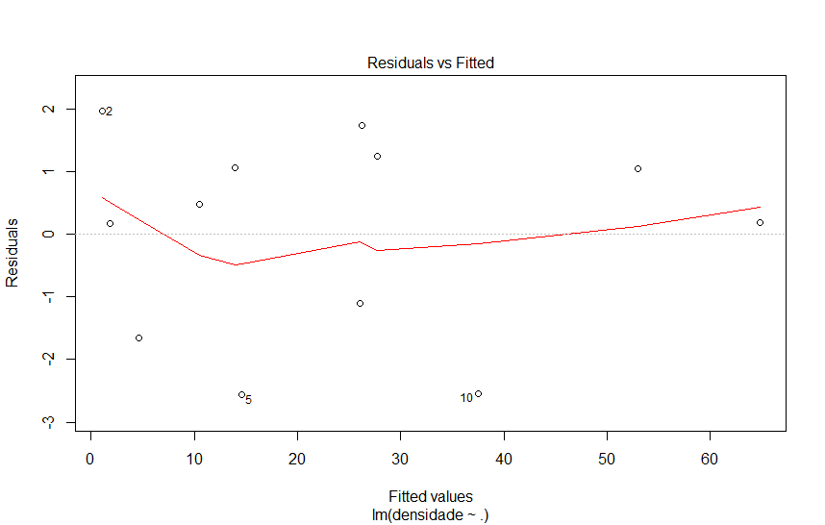
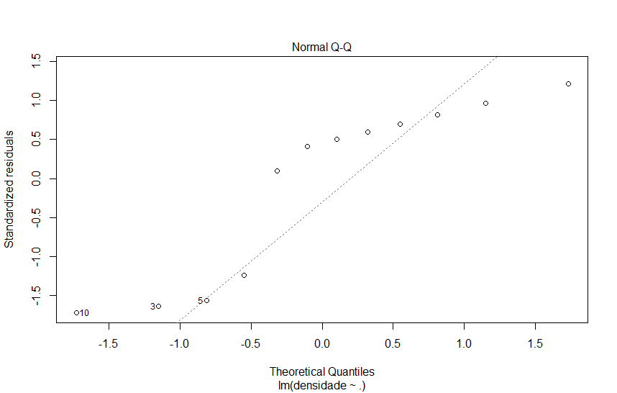
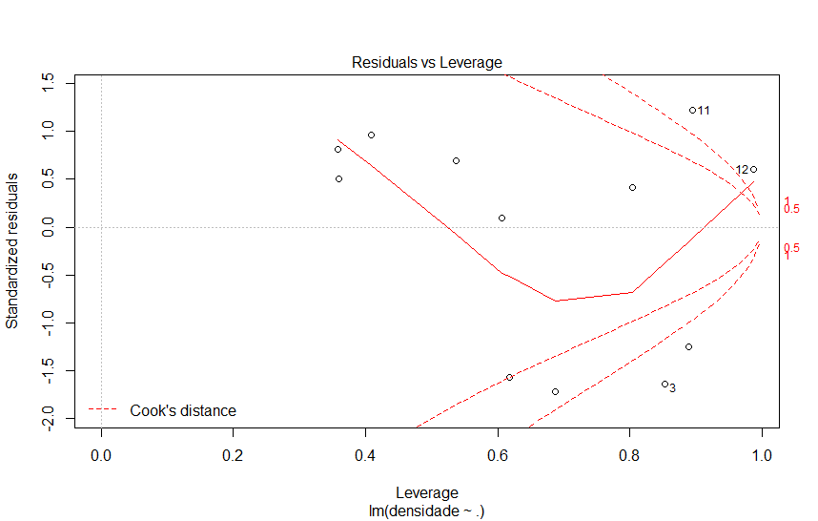
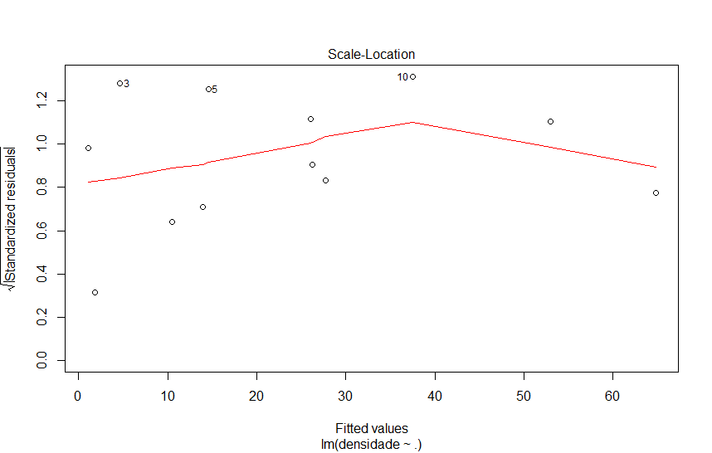
regressão e MLG
Diagnostic plots (obtem-se fazendo o plot do modelo)

Slide 29
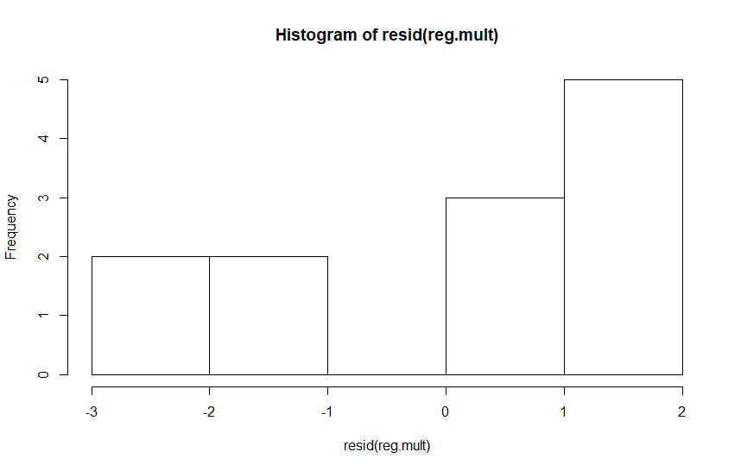
regressão e MLG
Histograma dos resíduos

Slide 30
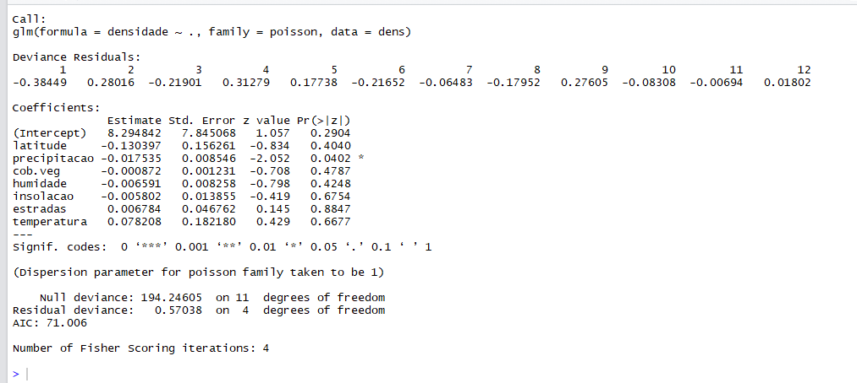
regressão e MLG
Same data, now a Poisson GLM

Slide 31
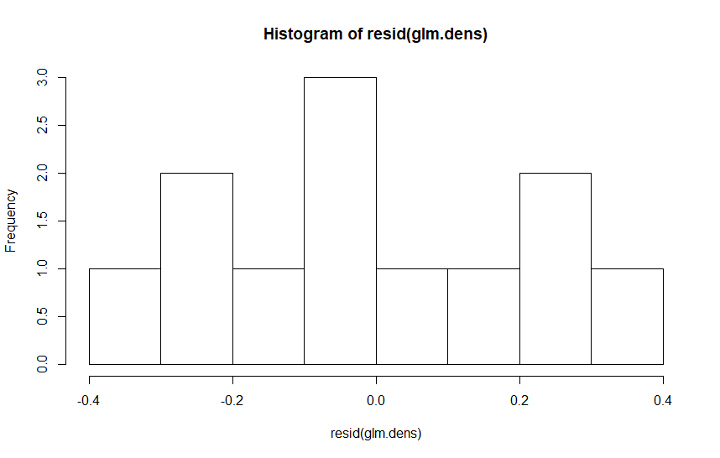
regressão e MLG

Slide 32
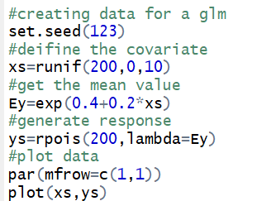
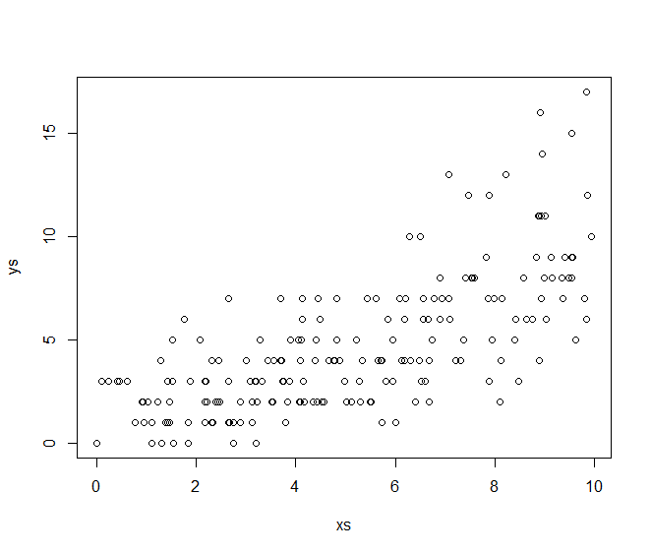
Como ver o modelo GLM estimado?

Slide 33
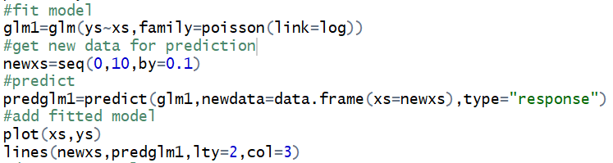
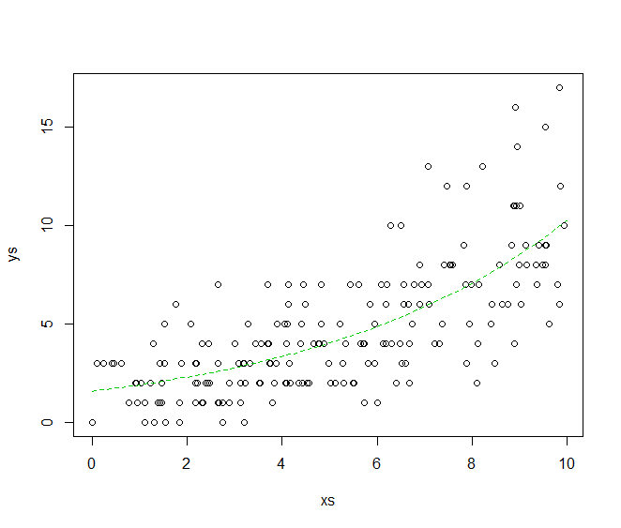

Slide 34

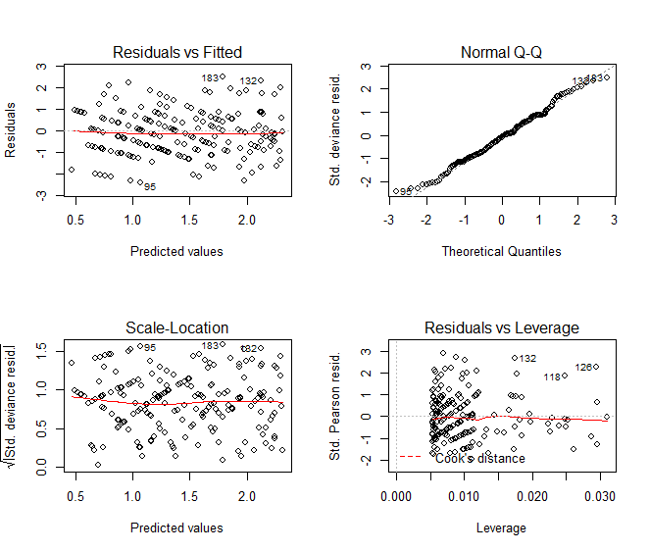

Slide 35
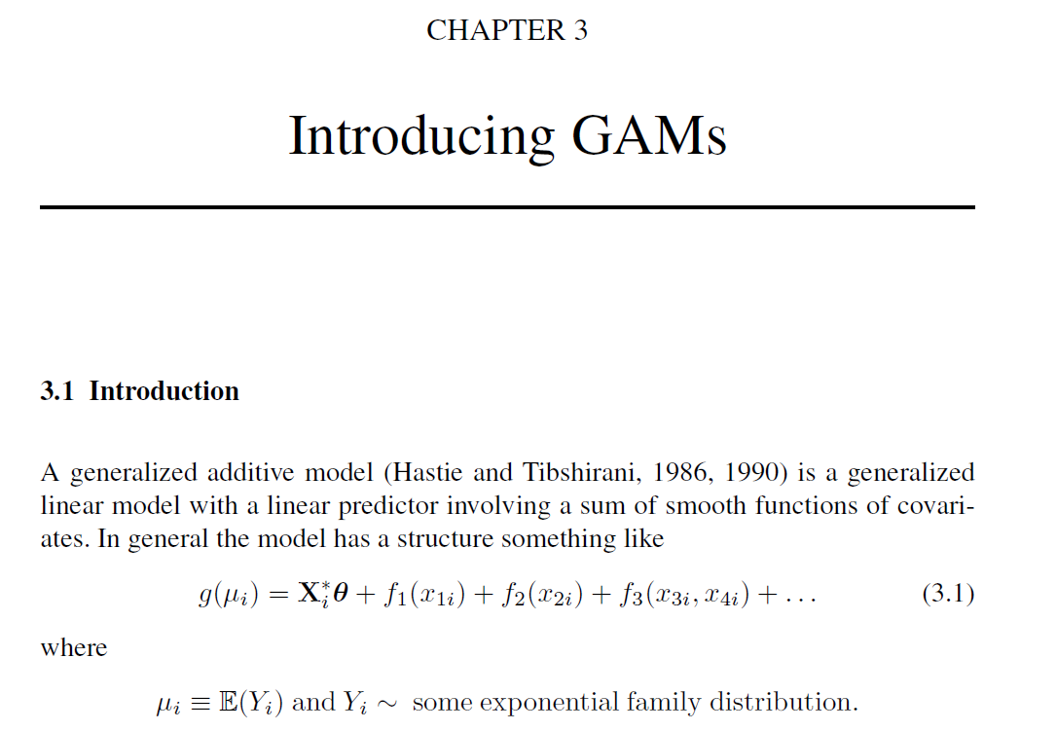
Modelos aditivos generalizados
Quando a relação entre a variável resposta e as covariáveis não for linear, Podemos precisar de mais do que um GLM. Surgem assim os GAMs
Tal como nos
GLMs
Função de ligação (link function)
Uma parte não suave (smooth)
Uma parte com funções suaves das covariáveis
Wood, S. N. 2006 Generalized Additive Models: an introduction with R. CRC/Chapman & Hall

Slide 36
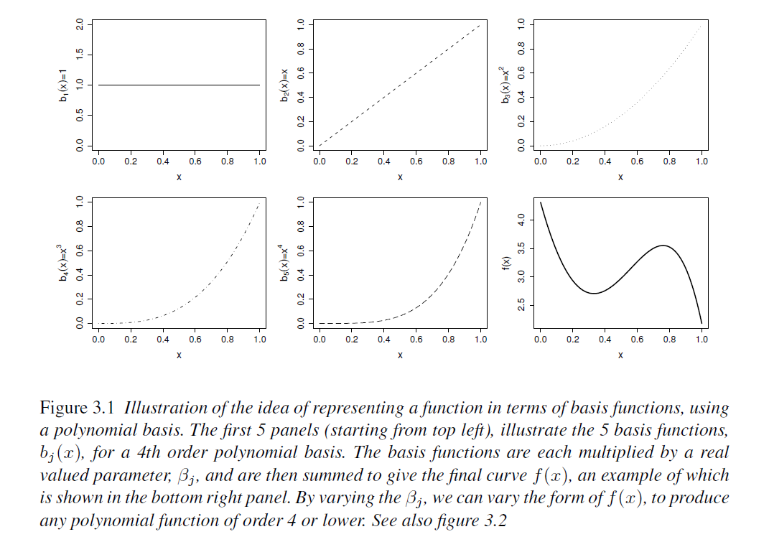
Sem entrar nos detalhes computacionais, que são extremamente complexos, o que um GAM faz é encontrar uma função suave que se ajusta aos dados, mas penalizando a complexidade do modelo.
As funções suaves mais comuns usadas na prática em GAMs são os splines (usadas por exemplo no package mgcv, função gam, que nós vamos usar para os implementar). Consistem num conjunto de funções base simples (ver figura abaixo) que multiplicadas por constants e somadas conseguem reproduzir uma função suave.
O truque é encontrar as constantes
(ou seja, os parâmetros) que resultam
na melhor aproximação aos dados,
com o menor número de parâmetros!

Slide 37
regressão e MLG
Relação entre LM, GLM e GAM
Lembrete: no primeiro tutorial sobre o R havia uma comparação simples entre um LM, um GLM e um GAM!

Slide 38
regressão e MLG
Relação entre LM, GLM e GAM
As principais diferenças entre modelos de regressão mais simples (LM) e os modelos lineares generalizados (GLM) ou modelos aditivos generalizados (GAM) são que os 2 últimos:
permitem contemplar distribuições não normais dos erros;
a relação entre a variável resposta e as variáveis independentes não precisa de ser linear (num GLM a relação é ainda linear, mas na escala da função de ligação)
Assim, os GLM ajustam-se melhor a uma maior variedade de dados (e.g. contagens, proporções, presença/ausência, valores contínuos estritamente positivos, etc.) e os GAM podem até lidar com relações não lineares.

Slide 39
regressão e MLG

Slide 40
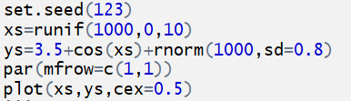
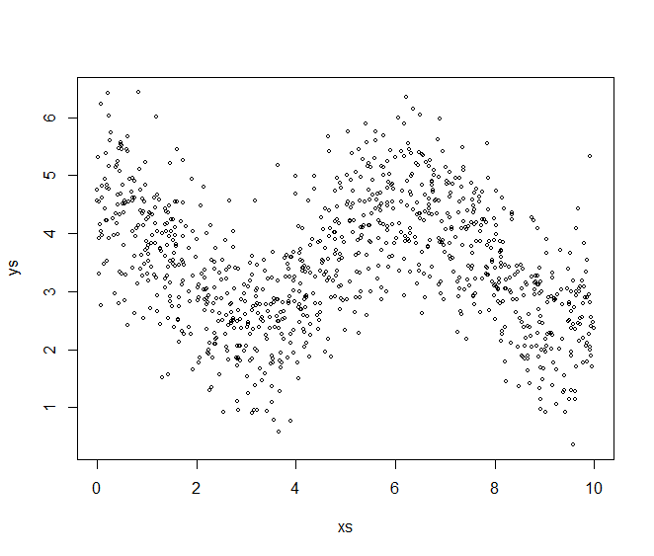
Clearly non-linear relation, no LM or GLM will fit the data

Slide 41
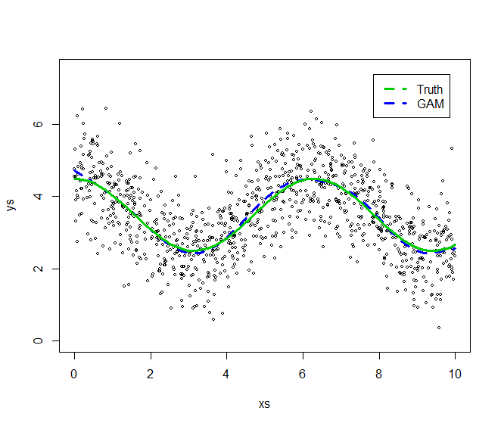
library(mgcv)
#fit the model
gam1=gam(ys~s(xs),family=gaussian)
#get a reasonable range of xs for predictions
xpred=seq(0,10,by=0.1)
#predict, on the response scale
preds=predict(gam1,newdata=data.frame(xs=xpred),type="response")
par(mfrow=c(1,1))
#plot the data
plot(xs,ys,cex=0.5,ylim=c(0,7.5))
#add the predictions
lines(xpred,preds,col=4,lty=2,lwd=3)
#add the tue model
lines(xpred,3.5+cos(xpred),col=3,lty=1,lwd=3)
#add a legend
legend("topright",legend=c("Truth","GAM"),lwd=3,lty=2,col=3:4,inset=0.05)

Slide 42
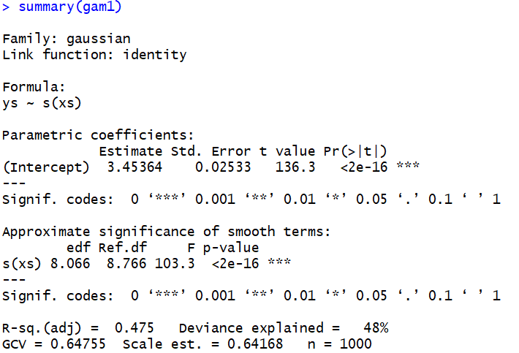
Familia de distribuições usada e respectiva função de ligação
Modelo usado
Estimadores da parte não suave (non smooth) (intercept=3.5)
Estimadores da parte suave
Tamanho da amostra
Estimativa do desvio padrão dos residuos (σ=0.7)
GOF: R^{2,} Percentagem da desviância explicada e Generalized Cross Validation

Slide 43
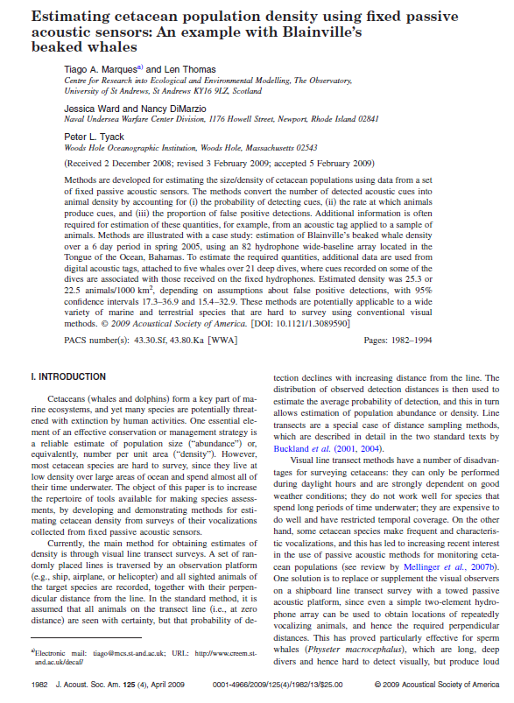
Um exemplo de aplicação de um GAM: a primeira estimativa de densidade de cetáceos usando acustica passiva

Slide 44
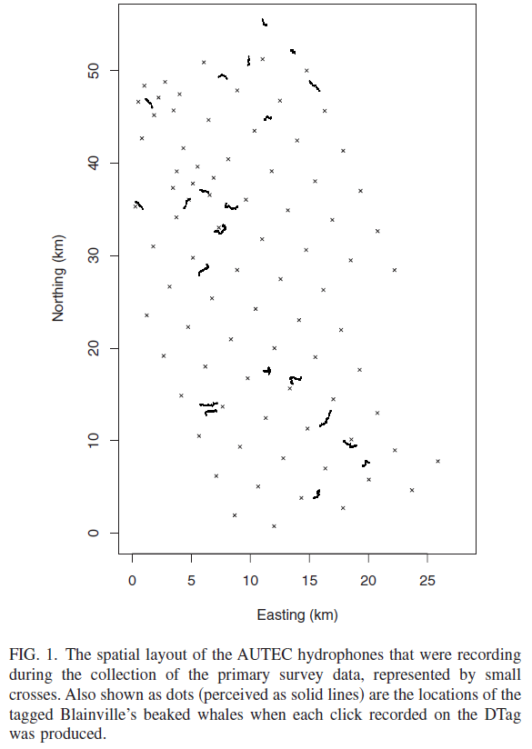
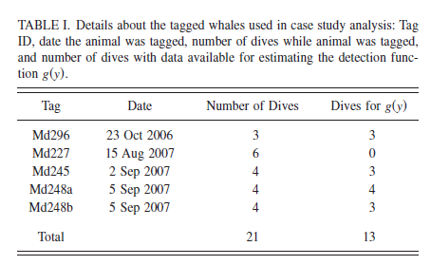
Marques, T. A.; Thomas, L.; Ward, J.; DiMarzio, N. & Tyack, P. L. 2009 Estimating cetacean population density using fixed passive acoustic sensors: an example with Blainville's beaked whales The Journal of the Acoustical Society of America 125:1982-1994

Slide 45
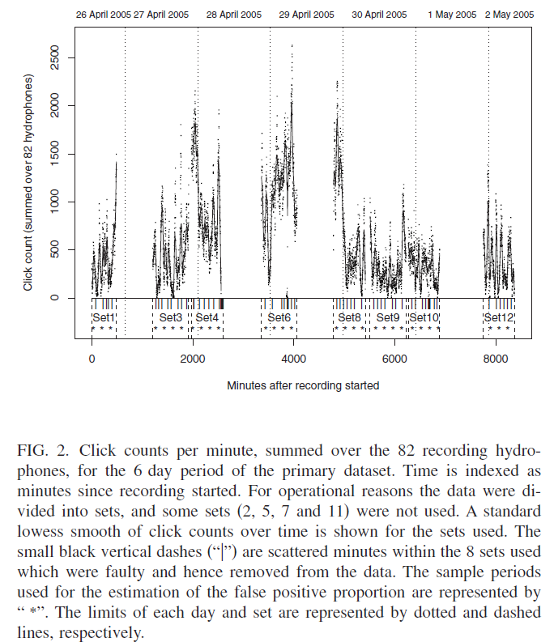
Marques, T. A.; Thomas, L.; Ward, J.; DiMarzio, N. & Tyack, P. L. 2009 Estimating cetacean population density using fixed passive acoustic sensors: an example with Blainville's beaked whales The Journal of the Acoustical Society of America 125:1982-1994

Slide 46
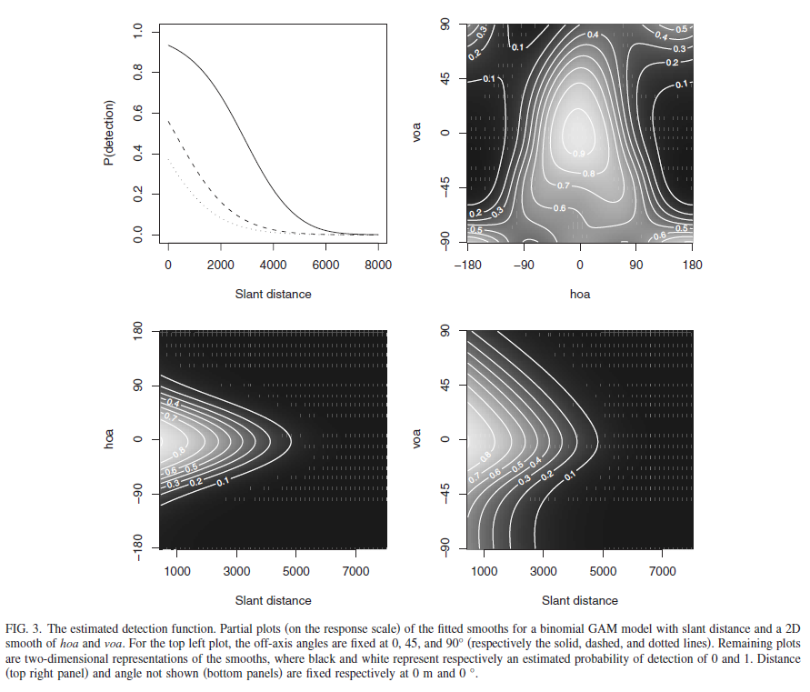
Marques, T. A.; Thomas, L.; Ward, J.; DiMarzio, N. & Tyack, P. L. 2009 Estimating cetacean population density using fixed passive acoustic sensors: an example with Blainville's beaked whales The Journal of the Acoustical Society of America 125:1982-1994

Slide 47
OUTRAS CLASSES
DE
MODELOS DE REGRESSÃO
potencialmente uteis em ecologia

Slide 48

Outros modelos de regressão potencialmente uteis em ecologia
Modelos para dados com excesso de zeros – comum em contagens ecológicas
Hurdle models
Zero inflated models
Modelos truncados (e.g. em 0)
Modelos mistos (com efeitos fixos e aleatórios: LMM, GLMM, GAMM) – permitem adicionar diferentes estruturas de correlação (ou seja não independencia)
Correlação entre observações
Correlação ao longo do tempo
Correlação especial
Correlação dentro de grupos
Generalized Estimating Equations (GEE’s) – alternativa para modelos mistos, em que modelamos apenas o valor médio e a variância da variavel resposta, não a sua distribuição

Slide 49
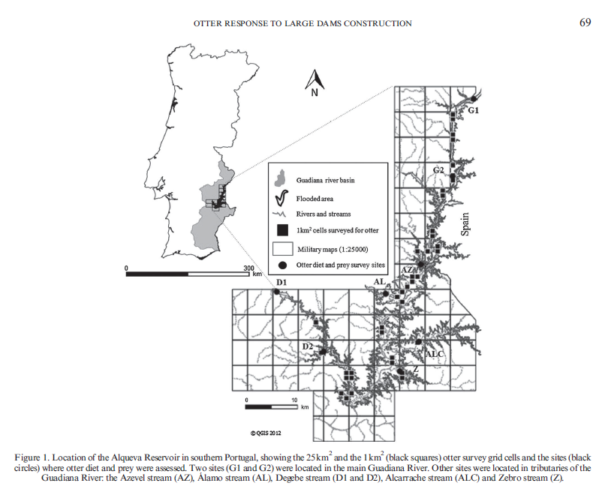
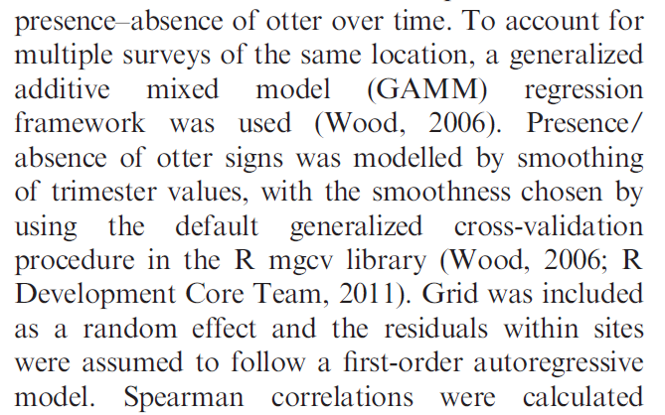
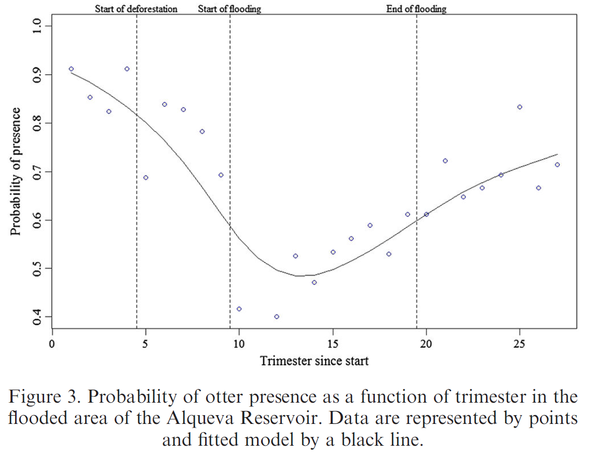
Pedroso, N. M.; Marques, T. A. & Santos-Reis, M. 2014 The response of otters to environmental changes imposed by the construction of large dams Aquatic Conservation: Marine And Freshwater Ecosystems 24: 66–80
Já usado na Aula 3, slide 70.

Slide 50
Para mim, a mais importante classe de modelos para quem trabalha em ecologia são os modelos de regressão (e dentro destes, GLMs e GAMs).
I would call these the cornerstone of statistical ecology.

